Slide 1
docker+nginx实战之功能篇
初级
快
帅
酷
刻意训练自己的技术套路
讲师：沈逸

Slide 2
基础学习之server模块(1):发布静态网站、多网站部署

Slide 3
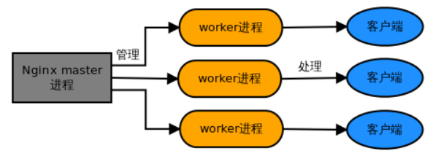
基本组成
最基本的 nginx由 一系列核心功能模块组成，并且你还可以 加入自己写的模块进去。
以下为网图，懒得自己画了：

Slide 4
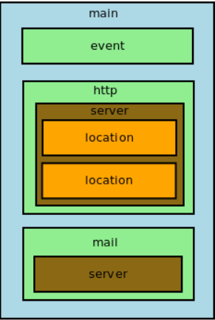
配置文件
配置文件是nginx最重要的操作入口。大概的格式可以看做是
配置块 {
各种指令 (譬如 worker_processes 1，譬如include mime.types;)
子配置块{
又是各种指令
子子配置块{
}
}
}
注意点
1、配置文件最外层的 配置块叫做main，本身也是一个大block
2、核心指令 https://nginx.org/en/docs/ngx_core_module.html#directives

Slide 5
挑着学
为了减轻难度，这几节课我们来重点学习http模块，并先优先了解其子模块:server模块
https://nginx.org/en/docs/http/ngx_http_core_module.html
http{ #用来处理http协议相关
。。。。#各种控制 譬如超时时间等 指令
server{ #定义虚拟主机相关
listen 80; #最常见的 listen指令，用来监听端口
server_name ab.com; #域名 你懂的
location /{ #处理请求
这里还有指令，常见的如定义 目录路径
}
location xxxoo{ #处理请求
这里定义
}
}
}

Slide 6
接下来我们配置第一个静态网站
server {
listen 80;
server_name localhost; #没域名
location /{
root /tmp/html; #这意味着 我们必须存在这样一个目录
index index.html ; #这意味着 首页默认 是 index.html
}
}
很好理解的配置, 文档看这里
https://nginx.org/en/docs/http/ngx_http_core_module.html#location

Slide 7
启动容器
把我们上节课的容器删掉
1、docker stop ngx && docker rm ngx
2、映射文件夹
我们在myngx文件夹中 创建一个html文件夹，然后随便塞一个html文件
# docker run --name ngx -d \
-p 80:80 \
-p 8081:8081 \
-v /home/shenyi/myngx/html:/tmp/html \
-v /home/shenyi/myngx/nginx.conf:/etc/nginx/nginx.conf \
nginx:1.15-alpine
这里加了一个--rm ,如果容器被我们停止了，会被自动删除

Slide 8
部署多个
既然部署了一个 那么，肯定可以部署多个, 配置文件怎么写？
很简单，多加一个server配置就可以了啊~~~~
http
{
server {
listen 80;
....
}
server {
listen 8081;
....
}
}

Slide 9
加入配置如下
server {
listen 8081;
server_name localhost; #没域名
location /{
root /tmp/html;
index abc.html;
}
}
接下来的步骤
1、我们随便再创建一个 abc.html
2、重新创建容器
#docker restart ngx

Slide 10
欢迎加入我们的QQ群
程序员在囧途教育QQ群
1、主群：606976586

